Slide 1
Hãy cho biết một số nét văn hóa của người Việt cổ vẫn được duy trì trong thời Bắc thuộc?
Nhân dân ta đã tiếp thu có chọn lọc văn hóa Trung Hoa như thế nào?

Slide 2
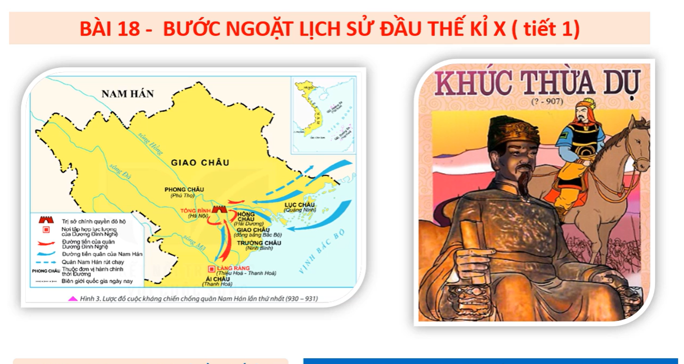

Slide 3
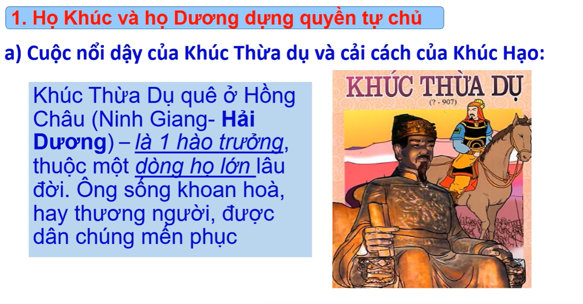

Slide 4
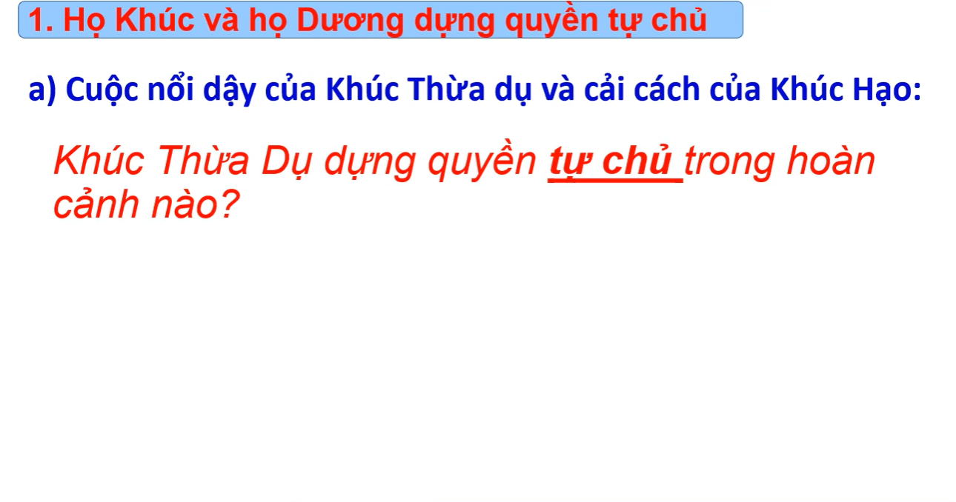

Slide 5
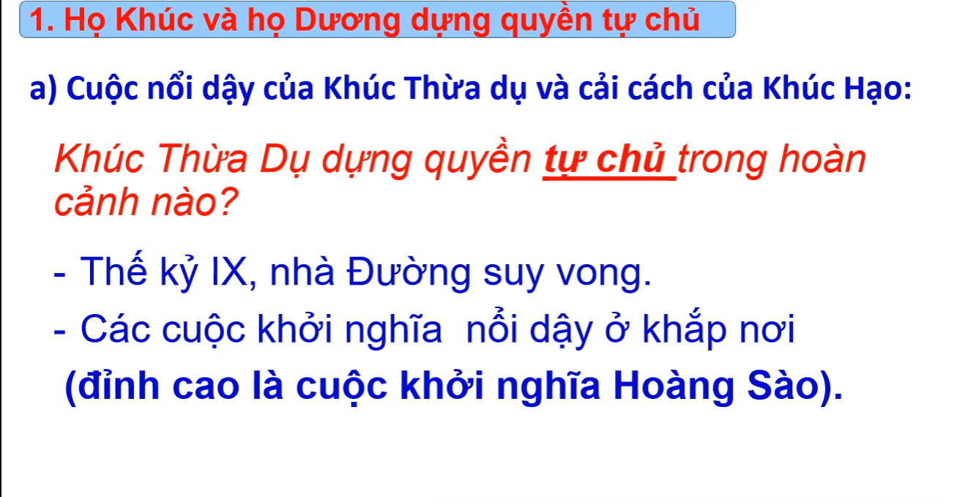

Slide 6
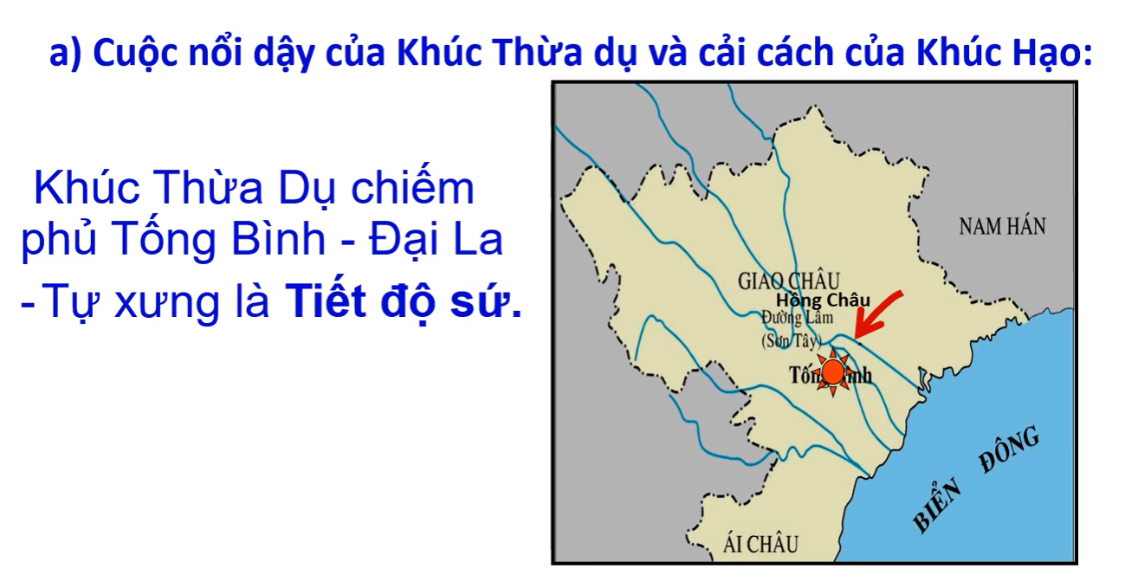

Slide 7
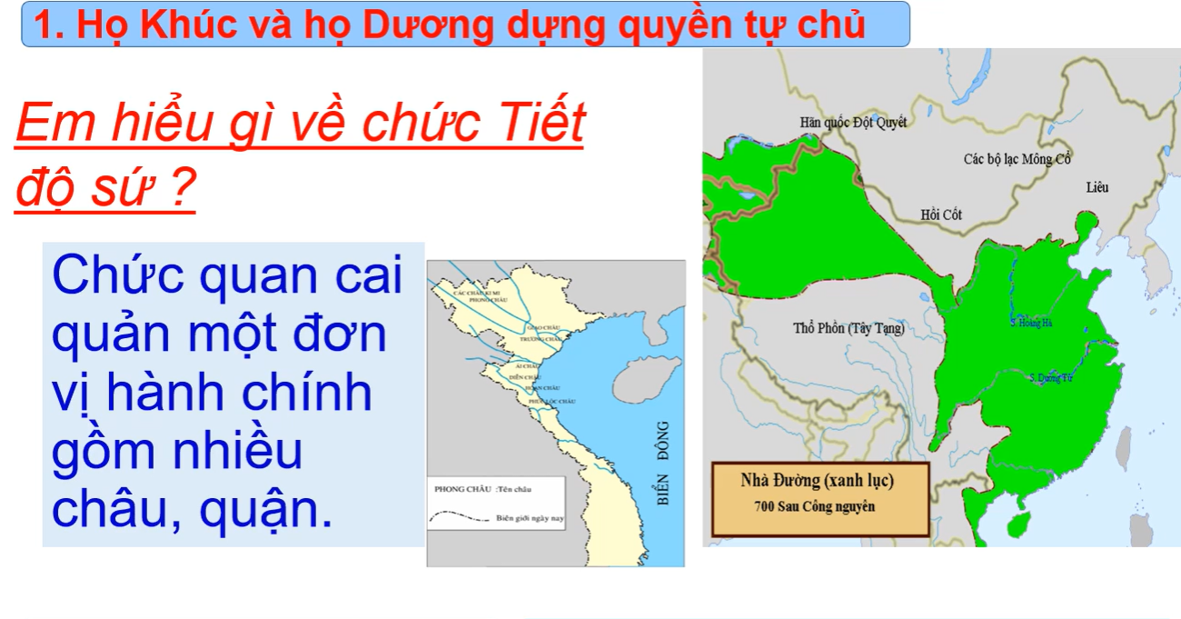

Slide 8
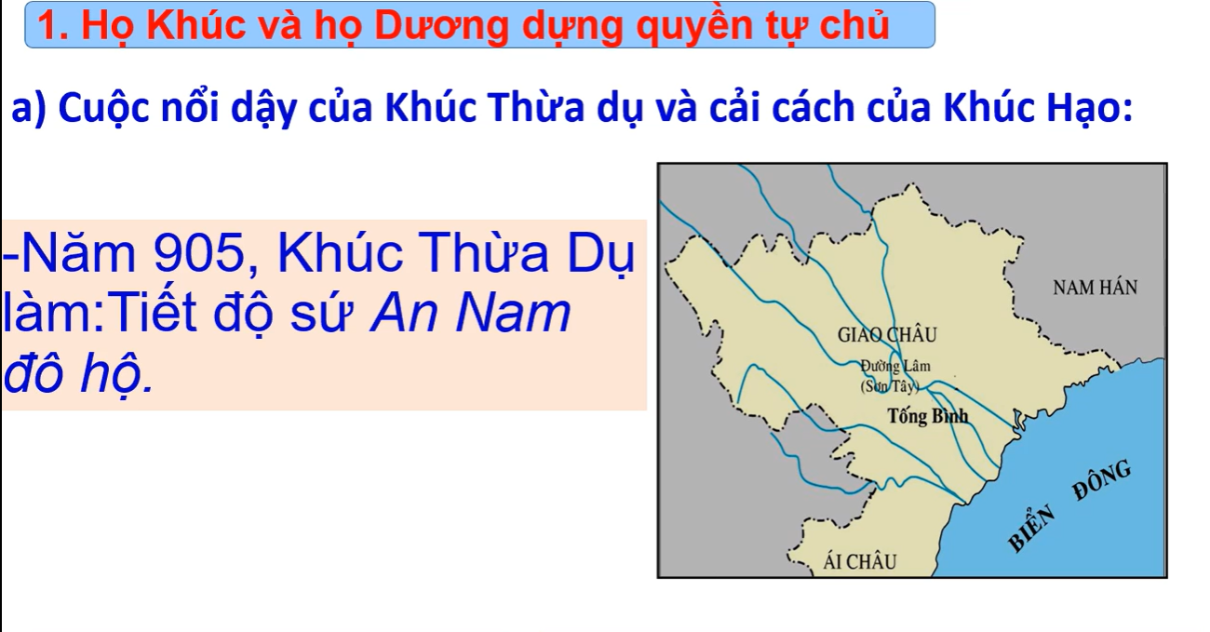

Slide 9
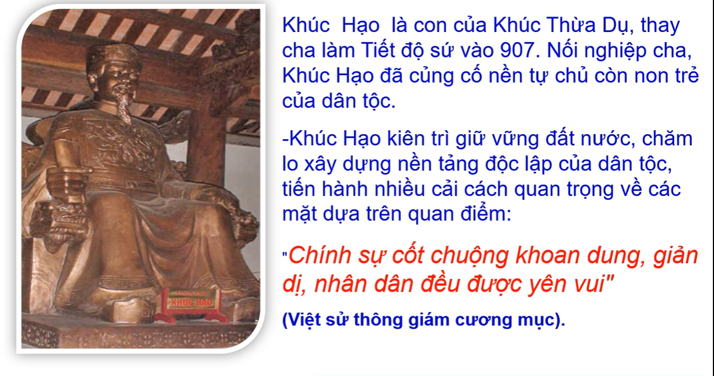

Slide 10
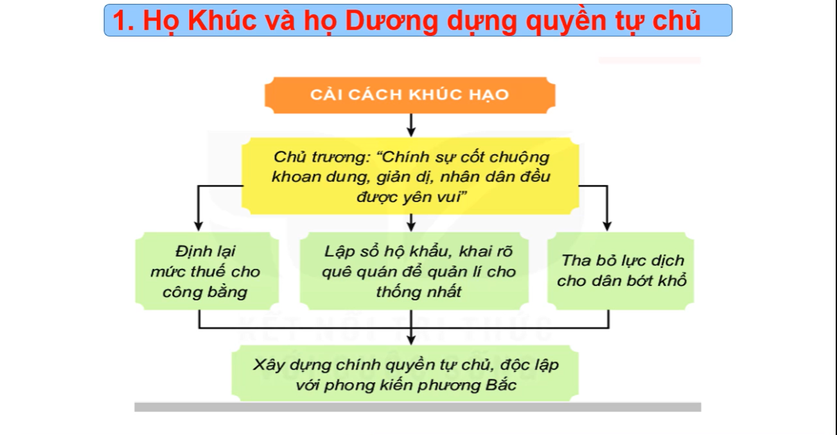

Slide 11
Khúc Hạo tiến hành cải cách nhằm mục đích gì?

Slide 12
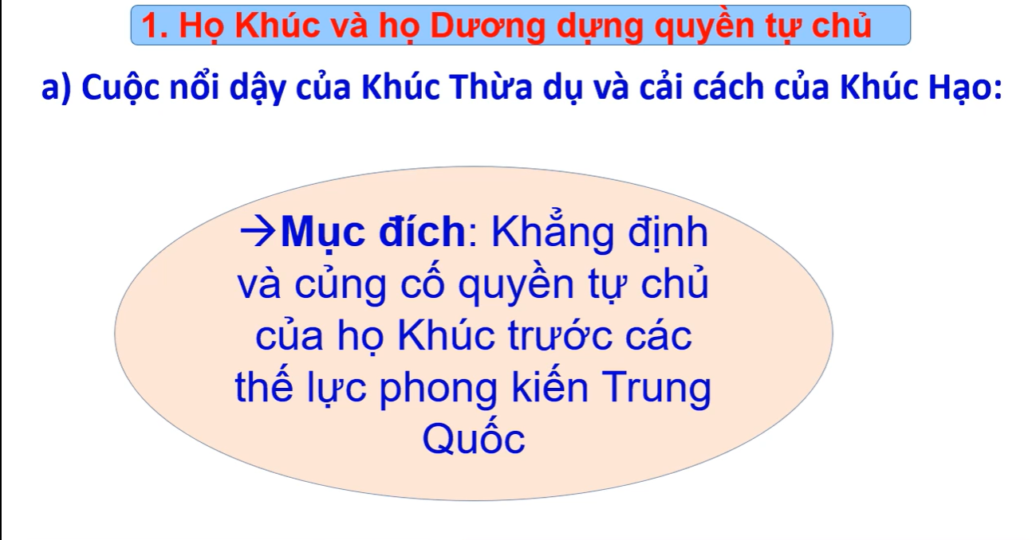

Slide 13
a. Cuộc nổi dậy của Khúc Thừa Dụ và cải cách của Khúc Hạo
Trung Quốc: Từ cuối thế kỉ XI, nhà Đường ngày càng suy yếu.
Trong nước: Viên tiết độ sứ An Nam bị giáng chức.
giữa năm 905, Khúc Thừa Dụ đã nổi dậy chiếm thành Đại La (Hà Nội), tự xưng là tiết độ sứ, xây dựng chính quyền tự chủ.
Năm 907, Khúc Hạo lên thay cha nắm quyền tiết độ sứ và thực hiện nhiều cải cách.
=> Xây dựng chính quyền và nền tự chủ độc lập với phong kiến phương Bắc cho người Việt.

Slide 14
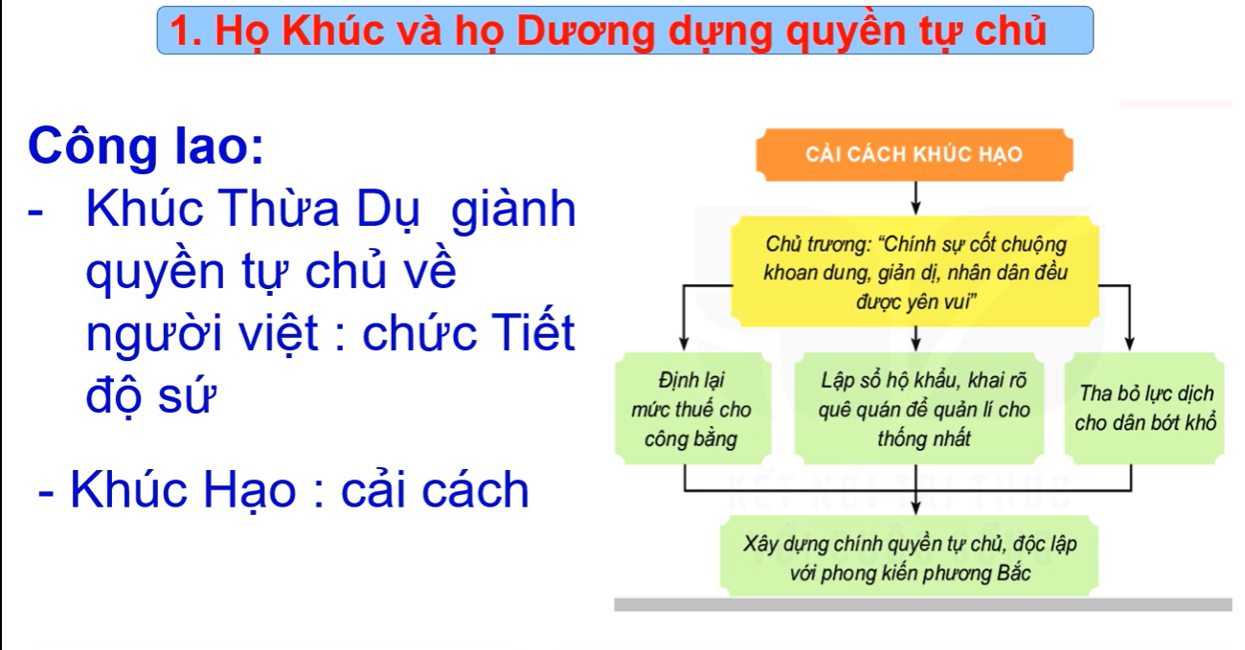

Slide 15
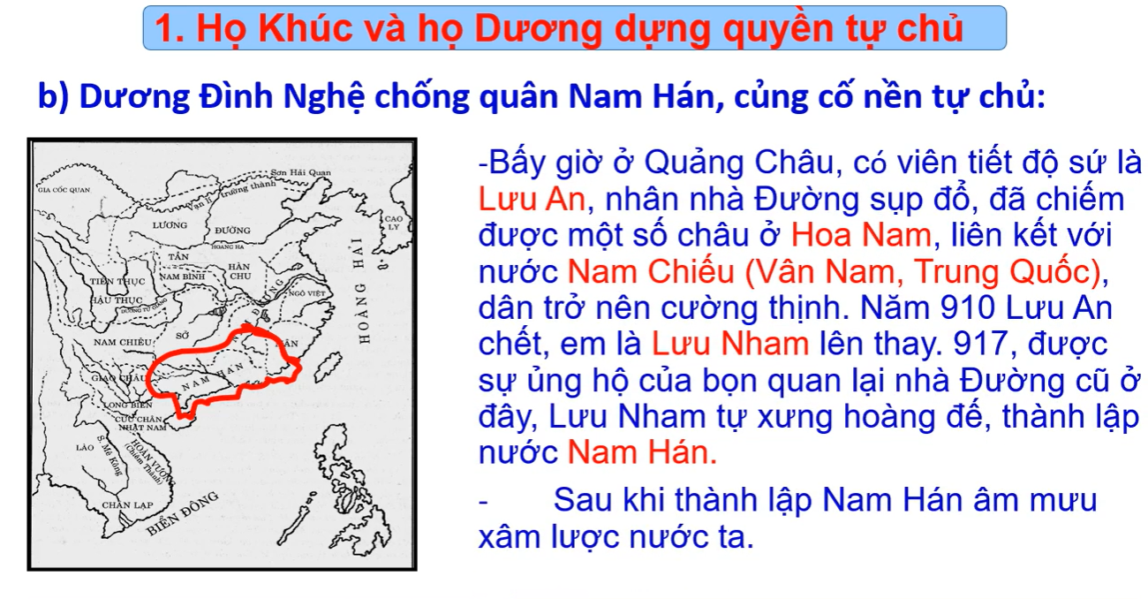

Slide 16
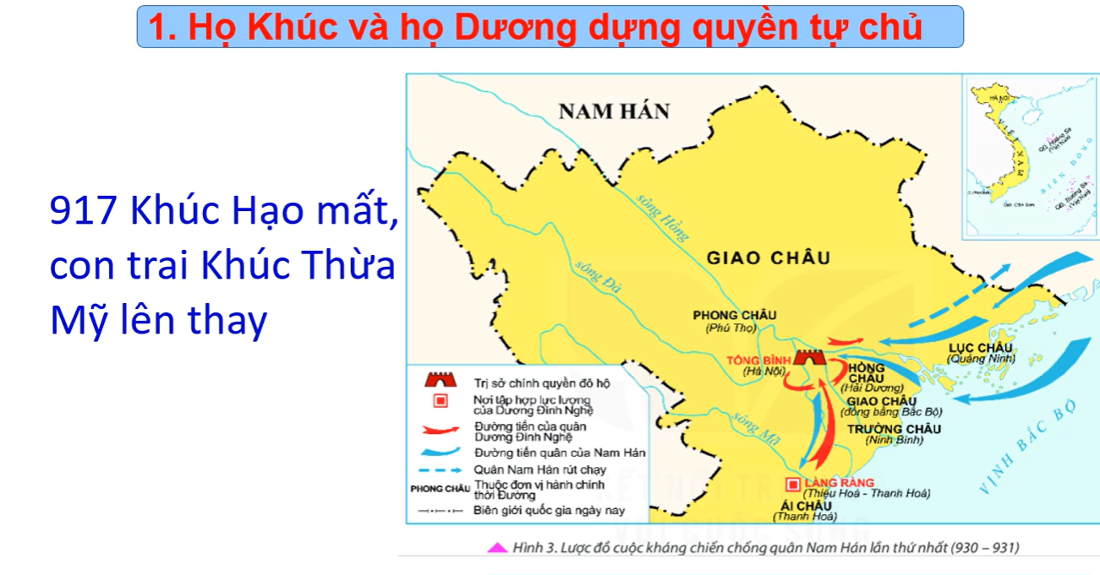

Slide 17
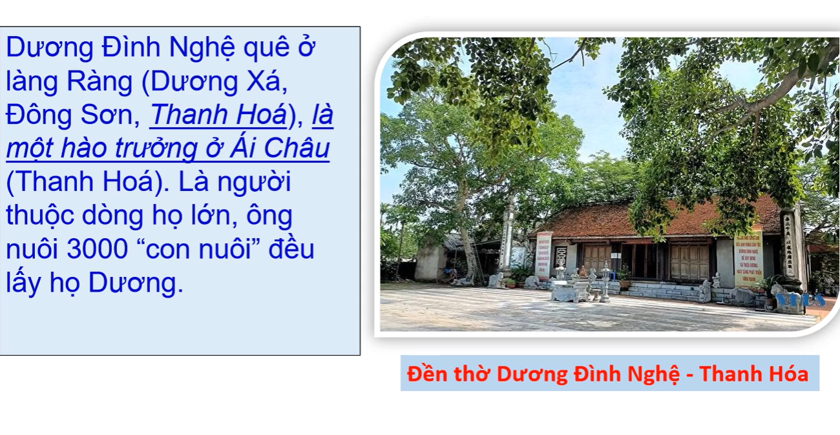

Slide 18
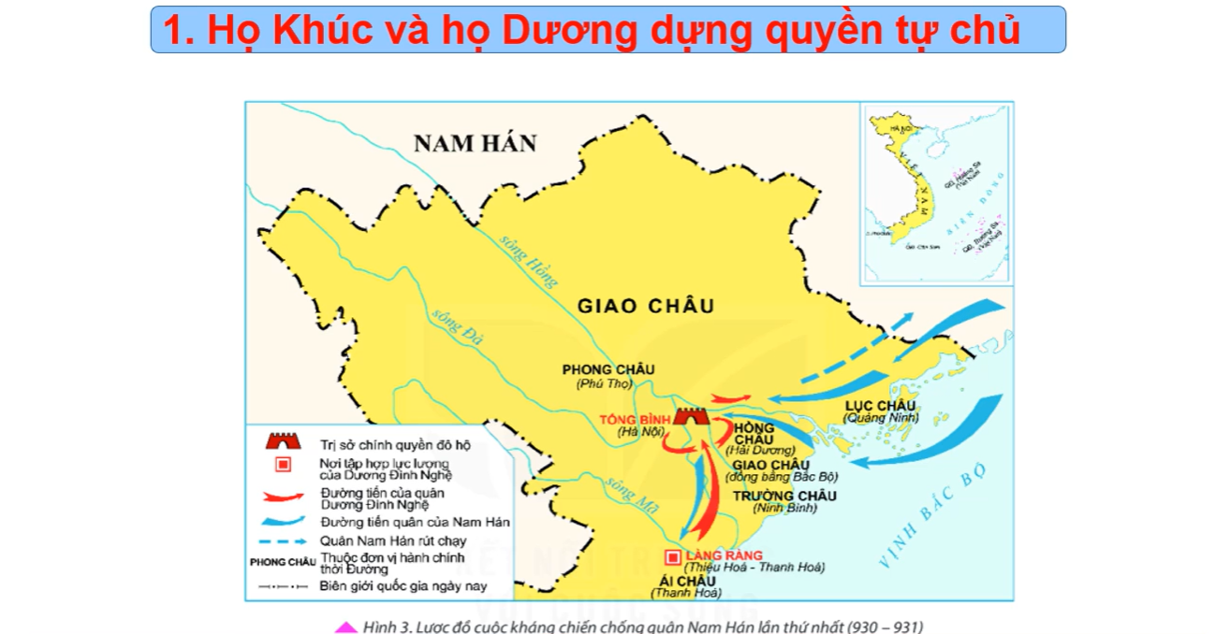

Slide 19
b. Dương Đình Nghệ chống quân Nam Hán, củng cố nền tự chủ
- Mùa thu năm 930. quân Nam Hán đánh sang nước ta, lập lại quyền cai trị.

Slide 20
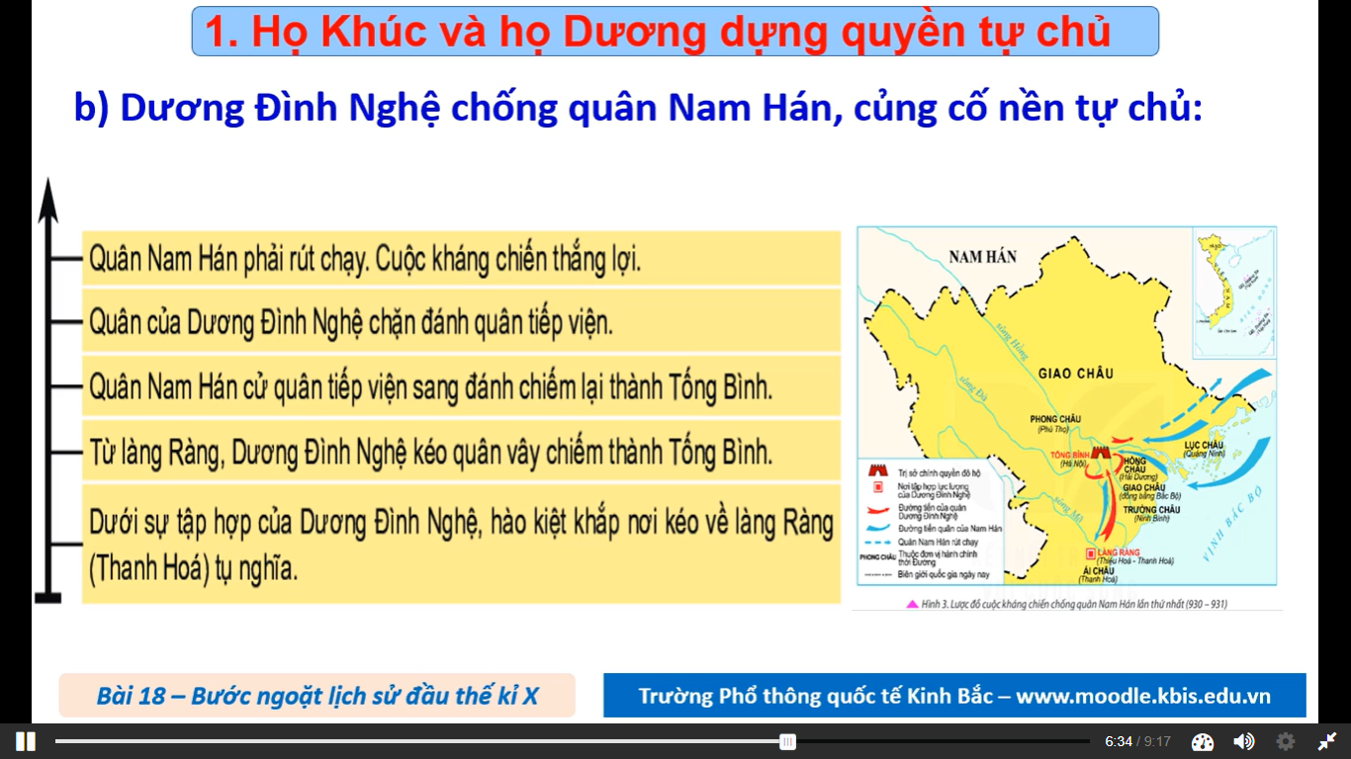

Slide 21
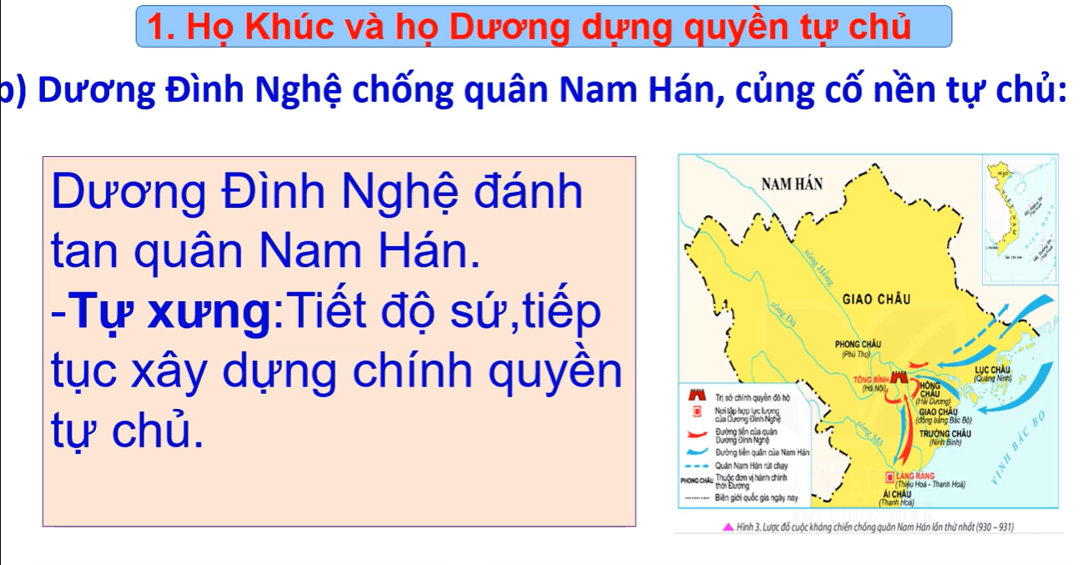

Slide 22
b. Dương Đình Nghệ chống quân Nam Hán, củng cố nền tự chủ
Diễn biến:
Dưới sự tập hợp của Dương Đình Nghệ, hào kiệt khắp nơi kéo về làng Giàng tụ nghĩa.
Từ đây, Dương Đình Nghệ kéo quân chiếm thành Đại La.
Quân Nam Hán cử quân tiếp viện nhưng bị Dương Đình Nghệ chặn đánh.
Quân Nam Hán phải rút chạy
Kết quả: Cuộc kháng chiến thắng lợi.Dương Đình Nghệ tự xưng tiết độ sứ, tiếp tục dựng nền tự chủ.
Ý nghĩa: Khẳng định nhân dân ta có đủ sức mạnh để bảo vệ độc lập dân tộc.

Slide 23
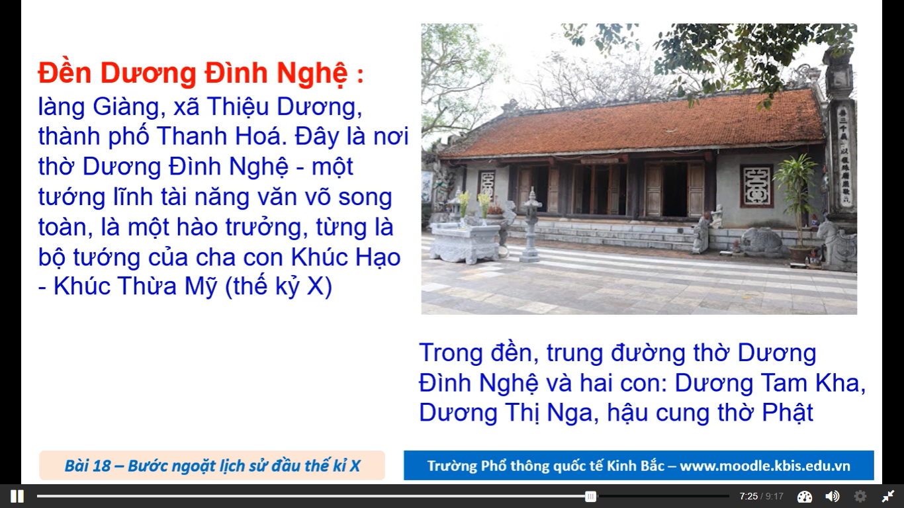

Slide 24
